Slide 1

GraphQL
Introduction à GraphQL

Slide 2

Stan Chollet
Software Engineer Senior @Dailymotion
stanislaschollet.com
github.com/tsunammis
@tsunammis

Slide 3
GraphQL != framework/lib
GraphQL = Specification

Slide 4
Les concepts principaux de GraphQL
Hierarchique: Une requête GraphQL est un ensemble hiérarchique de noeuds
Product-Centric: C’est les fronteux qui dirigent !
Fortement typé: Les requêtes sont syntaxiquement vérifié et les données sont typées
Le résultat de la requête, rien d’autre: Les données renvoyées ne sont que celles demandées par le client, rien de plus.
Introspection: Les clients et les outils peuvent requêter le graph proposé par une API en utilisant la syntaxe graphQL
Pas de protocol de transport préconisé

Slide 5
La SPECIFICATION en est où ?
Toujours avec le statut draft (Octobre 2015)
Pas de roadmap connu, ça arrivera quand ça arrivera !
Utilisé en prod chez facebook sur les apps mobiles depuis 2012
Open Source

Slide 6
Consommation d’une API REST
Pas trop adapté pour les clients, non ?
Client
(js, iOS App, Android App etc …)
Public API
/users/1234
Profile
http
http
/users/1234/videos
Videos
http
Mapping des réponses de l’API
/users/1234/followers
Followers
http
Related
/users/1234/related

Slide 7
Consommation d’une API GraphQL
Interface adaptée pour les consommateurs de l’API
Client
(js, iOS App, Android App etc …)
query { user(id: “1234”) { id name bio photoUrl followers {
name photoUrl
} } related(id: “1234”) { name photoUrl }
videos(user_id: ”1234”) {
streamUrl } }
Profile
Videos
Followers
Binding de la réponse à l’UI
Public GraphQL API
Related
http
/graphql

Slide 8
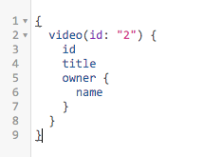
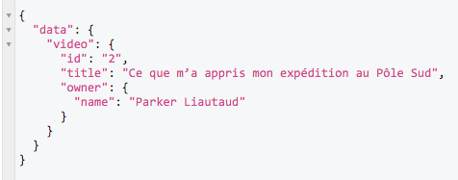
En pratique ça donne quoi ?
La query GraphQL
Le rendu (JSON)

Slide 9
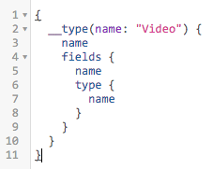
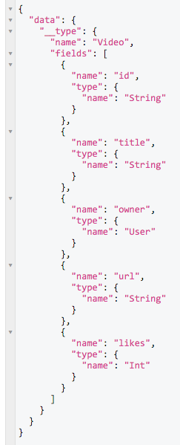
Quel est la structure de l’object Video ?
Via l’introspection
La query GraphQL
Le rendu (JSON)

Slide 10
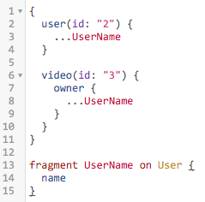
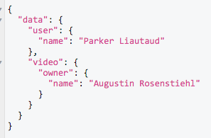
Factoriser vos requêtes avec les fragments
La query GraphQL
Le rendu (JSON)

Slide 11
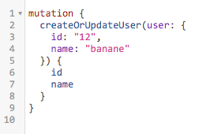
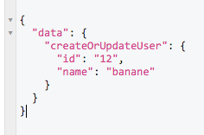
Comment muter les objects ?
La query GraphQL
Le rendu (JSON)

Slide 12
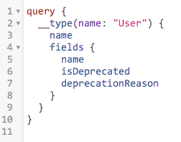
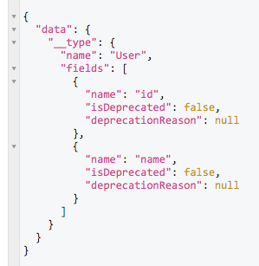
Comment gérer l’évolution du contrat ?
Un field “déprécié” devient invisible par introspection simple, exemple pour fullname
La query GraphQL
Le rendu (JSON)

Slide 13
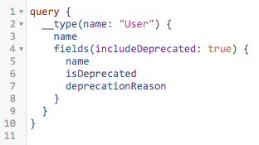
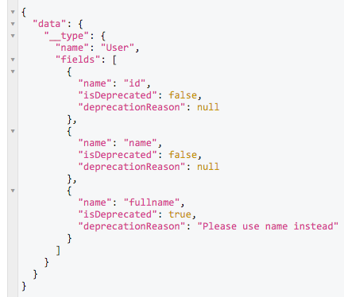
Ou alors l’afficher en connaissance de cause
La query GraphQL
Le rendu (JSON)

Slide 14
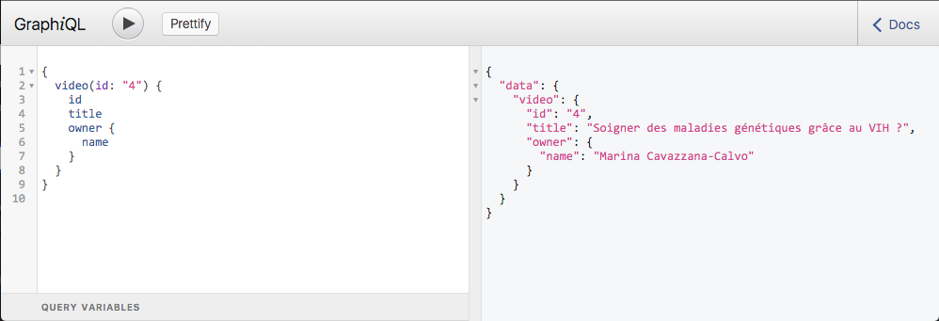
Explorer votre graph avec GraphiQL
C’est encore facebook derrière ☺ Fonctionne de pair l’introspection de GraphQL

Slide 15
demo
https://github.com/tsunammis/intro-graphql

Slide 16
Aller plus loin ?
React.JS + GraphQL (Relay.js)

Slide 17
Merci, à bientôt
@tsunammis
Source
http://fr.slideshare.net/telligcirdec/graph-ql-53911947
http://fr.slideshare.net/LondonReact/graph-ql
http://www.slideshare.net/joelcrr/graphql

